Slide 1

Tucet problémů ohrožujících konkurenceschopnost českého průmyslu a exportu
Otto Daněk
Místopředseda AE
2023 - 08
Zdroj: ČSÚ, Eurostat

Slide 2
0. Úvod

Slide 3
1. Cena elektrické energie

Slide 4
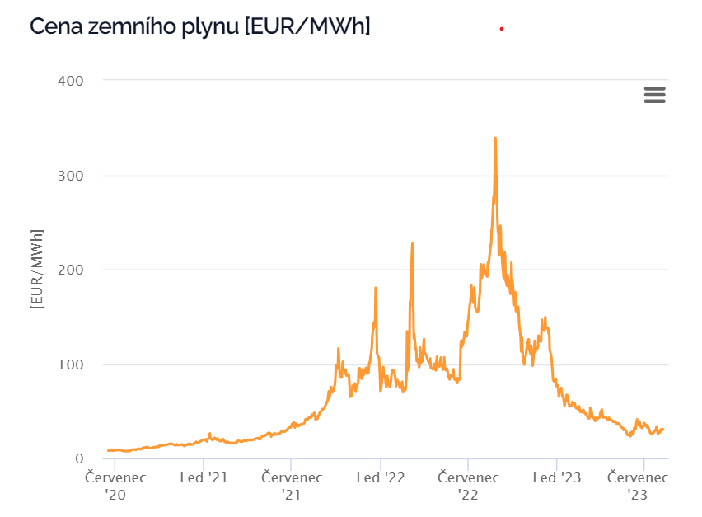
2. Cena zemního plynu
Burzovní cena 30 €/MWh, vládní strop ČR 2 500 Kč/MWh (≈ 105 €/MWh)

Slide 5
3. Inflace
Ø 2015=100
2023/6: Potraviny 151, Odívání 145, Bydlení, voda energie 163, Zdraví 144, Doprava 131, Vzdělávání 125, Stravování, ubytování 176. Inflace v ČR je 2x vyšší než v eurozóně!

Slide 6
4. Průměrná mzda

Slide 7
5. Produktivita práce/1

Slide 8
5. Produktivita práce/2
Za období 2016 – 2022 : Mzda + 46,3 %. Inflace + 32,6 %, PP=výkony/pracovníka +24,3 % !
PP=Přidaná hodnota/Osobní náklady -10,0 % !!!!!

Slide 9
5. Produktivita práce/3
ČR je 20. z 28 !
Před námi je i Maďarsko !!!

Slide 10
6. Meziroční index průmyslové produkce (%) - očištěno o kalendářní dny, stálé ceny
Kromě výroby automobilů od 2022/10 je měsíční výroba meziročně menší (chybějící čipy snížily v r. 2022 základnu)

Slide 11
7. Meziroční index nových průmysl.zakázek (%) - očištěno o kalendářní dny, běžné ceny
Hutnictví a slévárenství v 2023/05 propadlo Y/Y na na 65 %
Zakázky na motorová vozidla v 2023/06 meziročně poprvé propadly od 2022/07

Slide 12
8. Meziroční změna přeshraničního exportu (%)

Slide 13
9. Kurz koruny/euro

Slide 14
10. Úroky z úvěrů – oproti roku 2021 vzrostly 10 x

Slide 15
11. IFO index – (100 znamená stejný objem jako v minulém období)
je nejdůležitějším předstihovým ukazatelem ekonomického vývoje v Německu, signalizuje očekávání na půl roku

Slide 16
12. Premiér a vláda /1
Premiér Fiala zpochybňuje data Eurostatu i ČSÚ, reaguje podrážděně na jakákoliv fakta, která zrcadlí nepříjemnou realitu vývoje ekonomické situace ČR, tvrdí, že „vláda vidí realitu ČR rozdílným způsobem, ČR je nejúspěšnější zemí v postkomunistickém prostoru a v mnoha parametrech se vyrovná zemím západní Evropy. Ztráta konkurenceschopnosti by české ekonomice hrozila, kdyby neprovedla transformační opatření a nepřizpůsobila se aktuálním trendům, ale snahou vlády je vytváření podmínek pro výrobu s vysokou přidanou hodnotou a posílení schopnosti českých exportérů konkurovat v mezinárodním obchodě“. Co ? Kdy ? Jak ?

Slide 17

12. Premiér a vláda/2
FAKTA:
Přeshraniční export za 1-6/2023 meziročně vzrostl o 6 %, ale meziměsíčně se propadá stále víc a víc
České domácnosti mají 4. nejdražší elektřinu v EU, 1,4x dražší než Ø EU, 3,5x dražší než Maďarsko
ČR má 3. nejvyšší inflaci v EU
ČR má jedny z nejdražších potravin v EU
ČR chybí delší dobu nejzákladnější léky
Dynamika zadlužování ČR je jedna z nejrychlejších v EU (za 600 dní této vlády jsme se v zadlužení posunuli z 21. na 18. místo
Jeden z největších problémů
premiéra je způsob komunikace:

Slide 18
12. Premiér a vláda /3

Slide 19
12. Premiér a vláda /4 (každý občan ČR včetně nemluvňat ponese na konci letošního roku dluh cca 300 tis. Kč !)

Slide 20
Co potřebuje průmysl a export?
Dlouhodobou vizi v energetice, dopravě, datové infrastruktuře
Rychlé budování dálniční sítě
Modernizaci železniční sítě
Zásadní reformu školství
Jasnou strategii ve vědě a výzkumu
Stabilní legislativní prostředí
Rychlou vymahatelnost práva
Moderní zákoník práce srovnatelný s vyspělými zeměmi
Konkurenceschopné ceny energií
Akční a odvážnou vládu

Slide 21
Děkuji za pozornost
Otto Daněk
Místopředseda AE
danek@atas.cz

